Slide 1
Использование образовательных платформ в организации и проведении уроков по шахматам в дистанционном формате
Коневских О.В.,
Педагог дополнительного образования МБОУ НШ «Прогимназия».

Slide 2
Платформы для шахматистов
Демонстрационная шахматная доска https://chess-board.ru/
Сайт турниров и сессии Югорской шахматной академии https://learn.chessking.com/learning/course/8
Сайт для шахматистов https://lichess.org/
Портал Шахматная планета.рф https://xn--80aaaaa3a4bfkdt7ah5a7b2h.xn--p1ai/

Slide 3
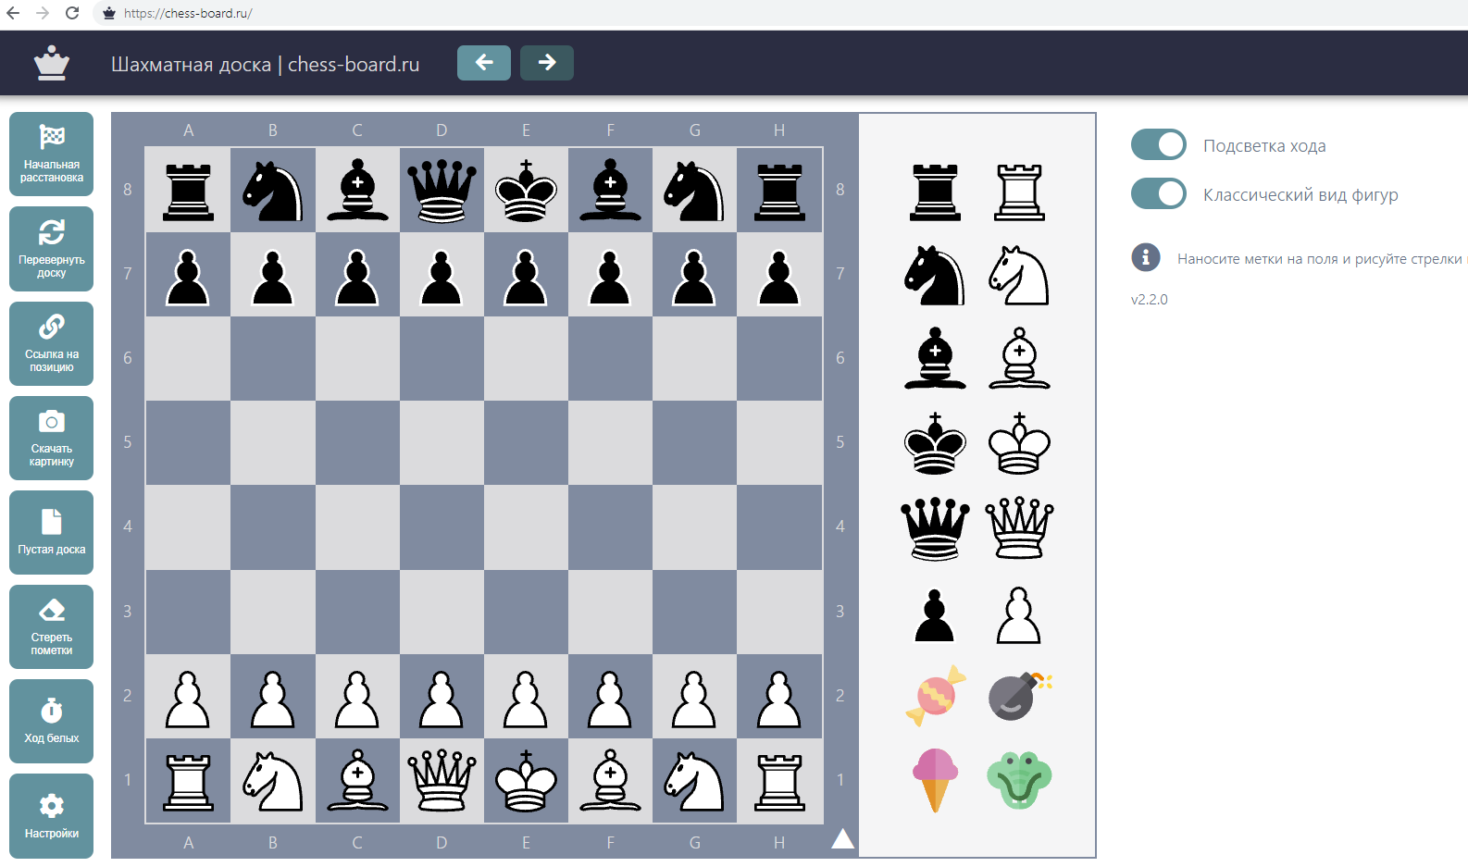
Демонстрационная шахматная доска https://chess-board.ru/

Slide 4
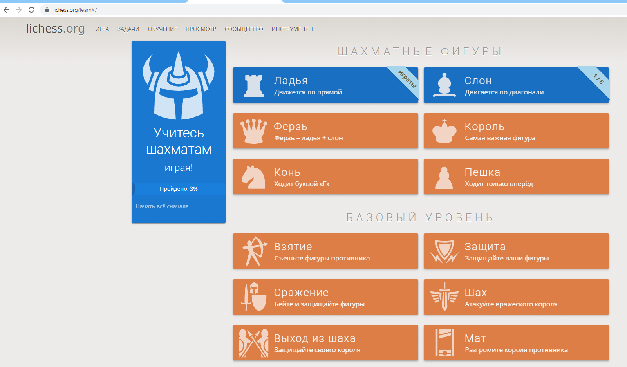
Сайт для шахматистов https://lichess.org/

Slide 5
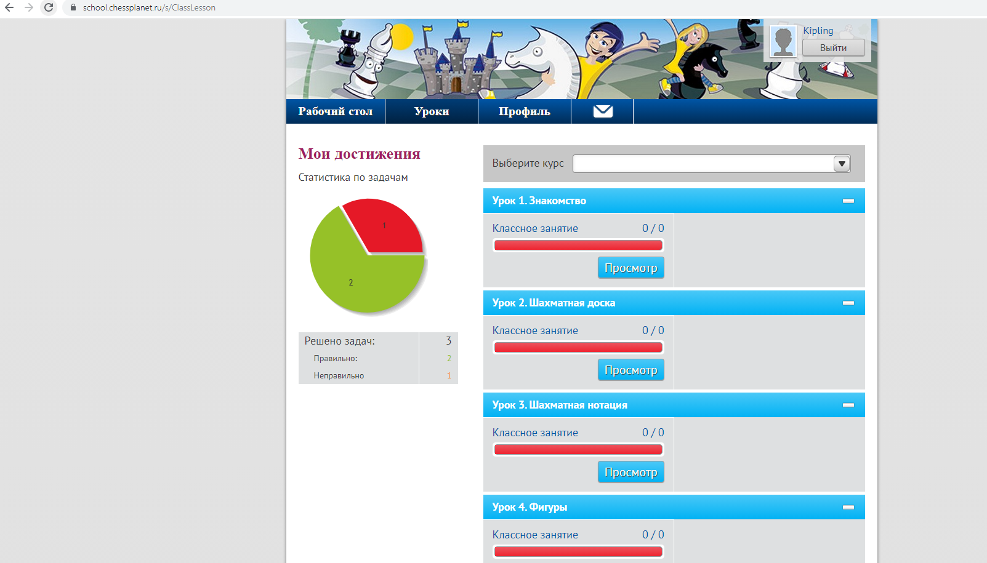
Портал Шахматная планета.рф https://xn--80aaaaa3a4bfkdt7ah5a7b2h.xn--p1ai/

Slide 6
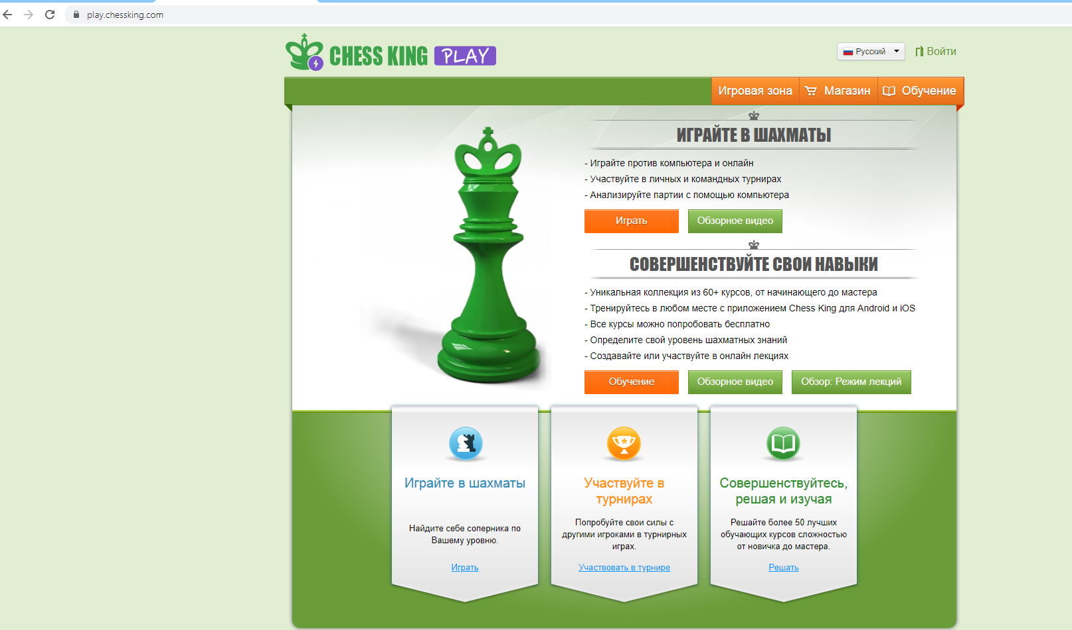
Сайт турниров и сессии Югорской шахматной академии https://learn.chessking.com/learning/course/8

